Slide 1
Audit Carrefour
Magasin: Gammarth
Le 12 juin 2017
Mme Meriam CHOUCHENE

Slide 2
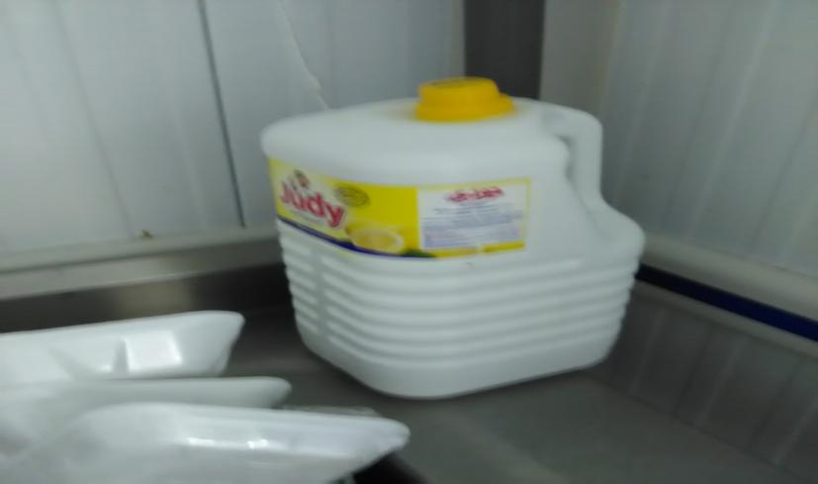
Boucherie: utilisation de produits de nettoyage à usage domestique

Slide 3
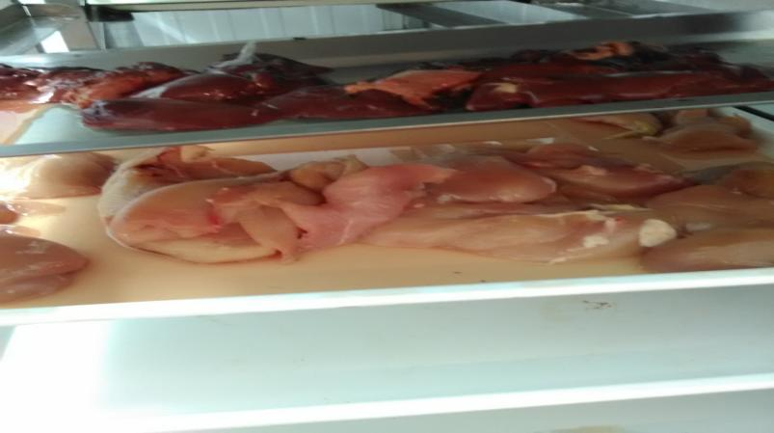
Boucherie: Les morceaux d’escalope déconditionnés la veille de l'audit, était entreposés directement dans un bac sans égouttoir ;.

Slide 4
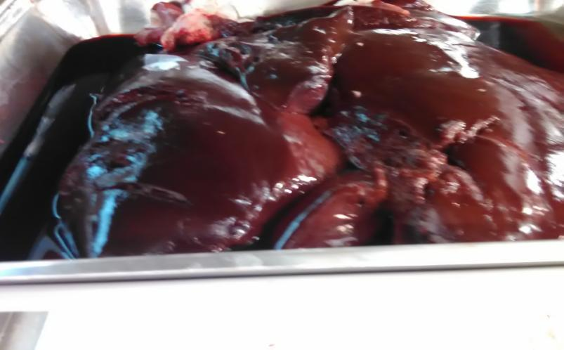
Boucherie: Les abats rouges baignaient dans leur exsudat

Slide 5
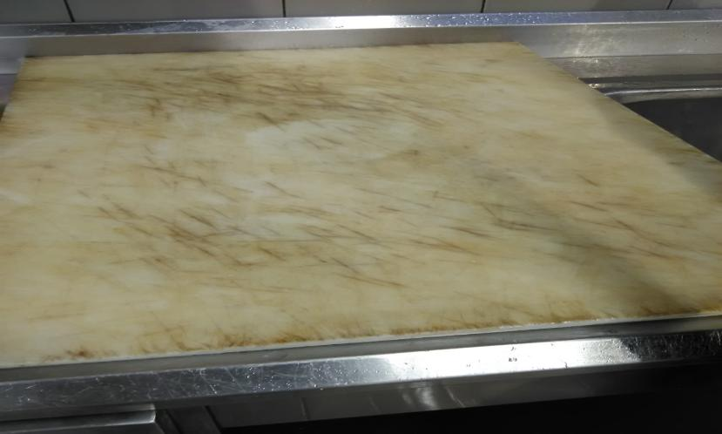
Boucherie: Les billots sont souillés et fissurés

Slide 6
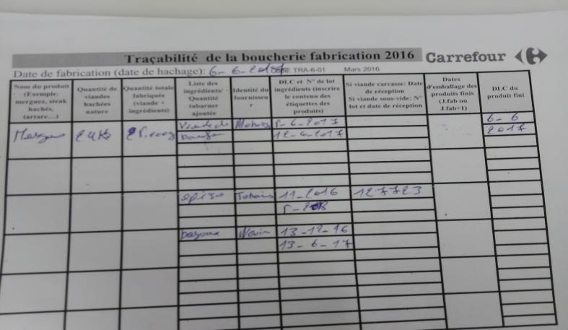
Boucherie: Indication de la date de fabrication dans la case de la DLC pour la fabrication version 2016

Slide 7
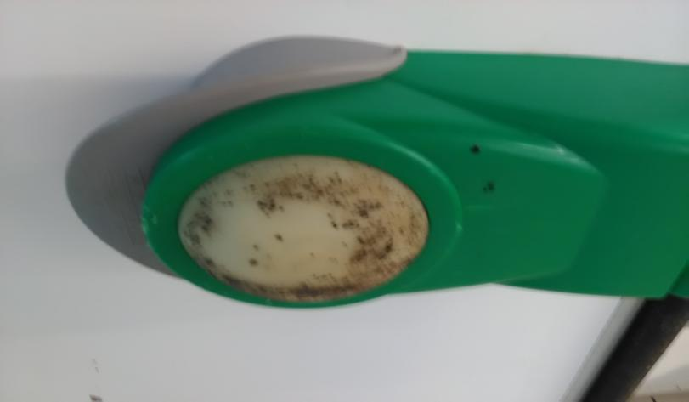
Boucherie: présence de piqûres de moisissures sur la poignée de porte du laboratoire.

Slide 8
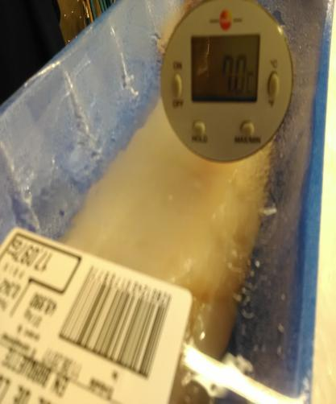
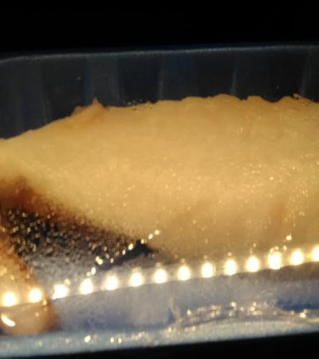
Poissonnerie: La température à cœur du queue de lotte est 7°C > 2°C.

Slide 9
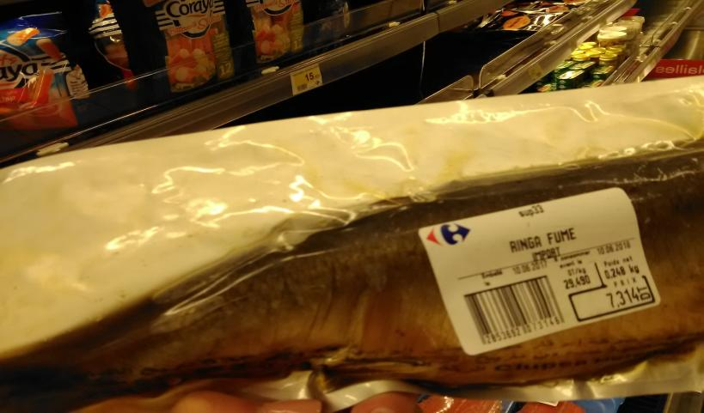
Poissonnerie: Double étiquetage des poissons Ringa Fumé

Slide 10
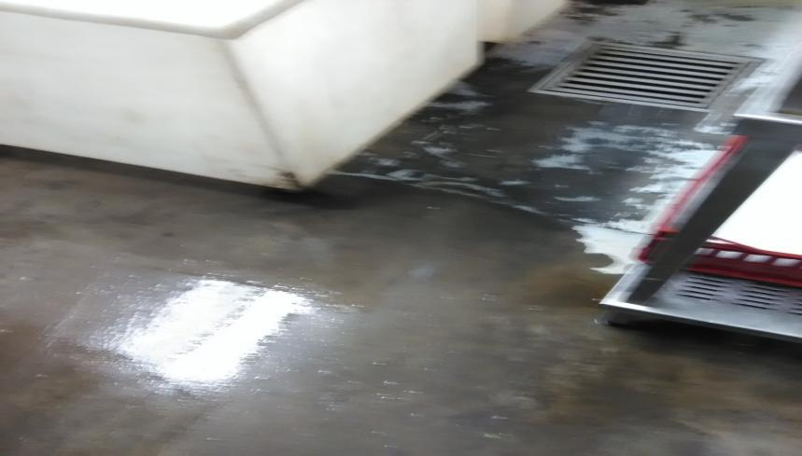
Poissonnerie: Le revêtement du sol de la chambre froide des produits de la mer est écaillé

Slide 11
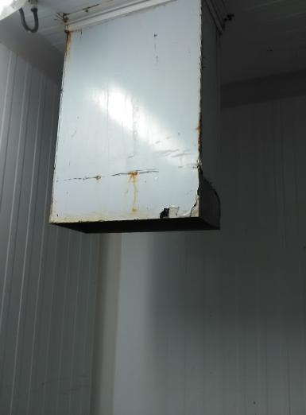
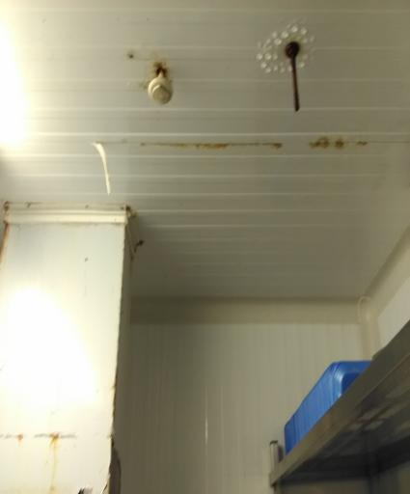
Poissonnerie: Présence de la rouille sur le revêtement de la fabrique de glace et au plafond de la chambre froide.

Slide 12
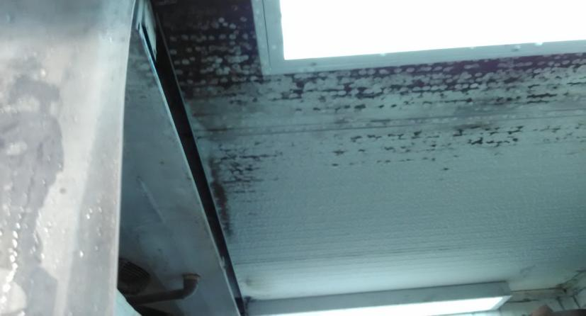
Poissonnerie: Présence de traces de brûlure au plafond de la chambre froide négative PLS.

Slide 13
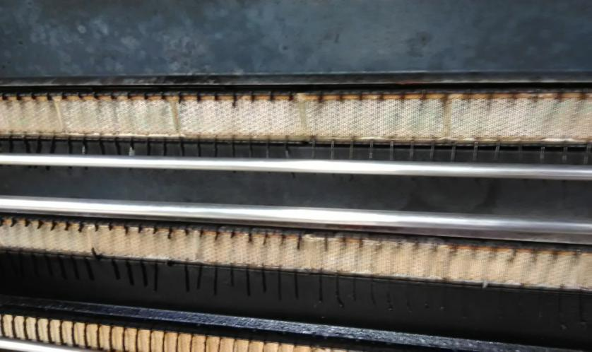
Traiteur: les lames des radiants à gaz sont défoncées.

Slide 14
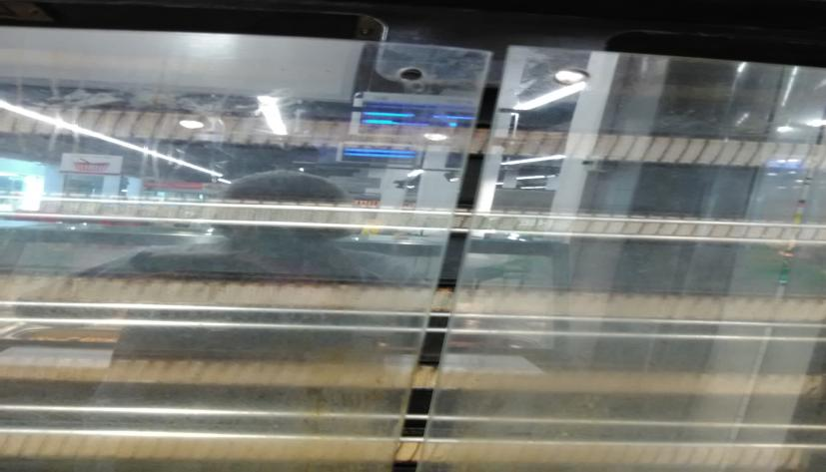
Traiteur: Les poignées de la rôtissoire sont démontées, le système de fermeture des portes est défaillant.

Slide 15
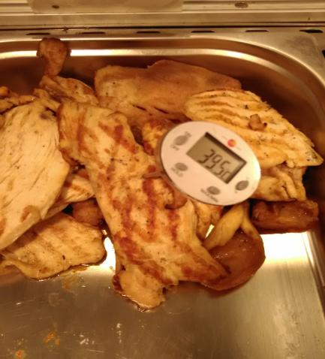
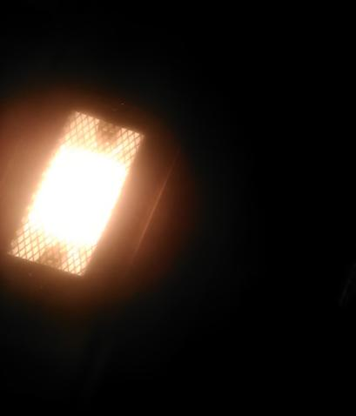
Traiteur: La température à cœur des produits sur meuble d'exposition est > 39°C. Les radiants rayonnants assuraient le réchauffage des préparations exposées.

Slide 16
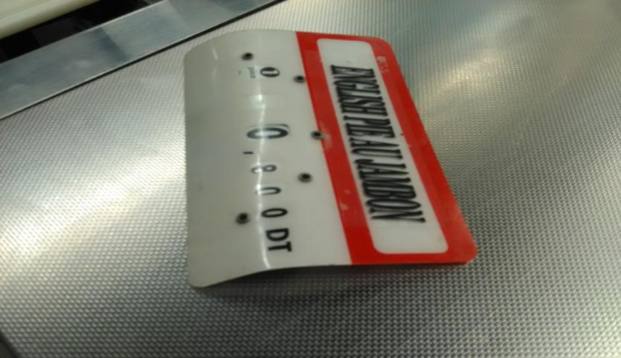
Traiteur: Déformation des chevalets par la chaleur du meuble d'exposition des pizzas.

Slide 17
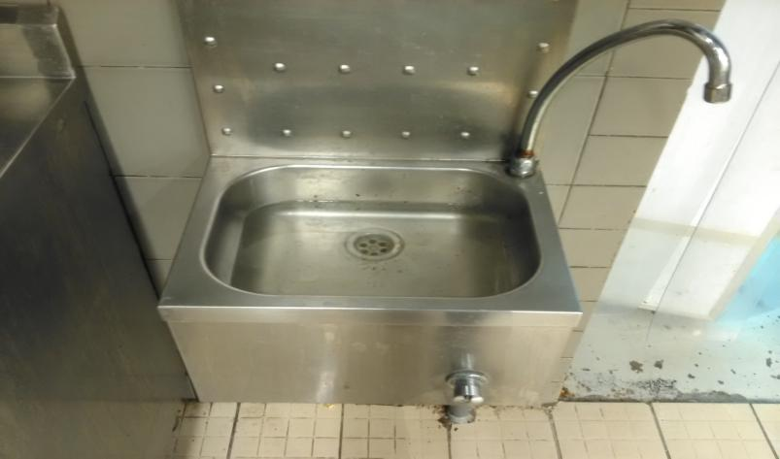
Traiteur: poste lave-mains bouché

Slide 18
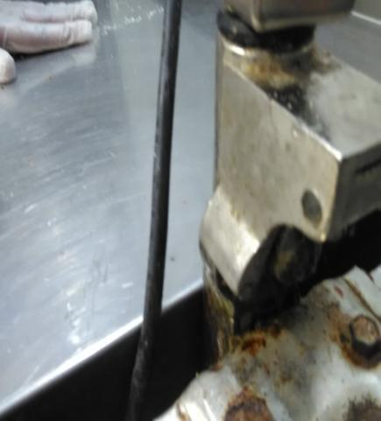
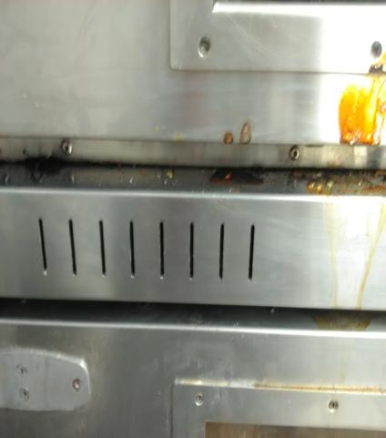
Traiteur: L’ouvre boite et le four étaient fortement souillés

Slide 19
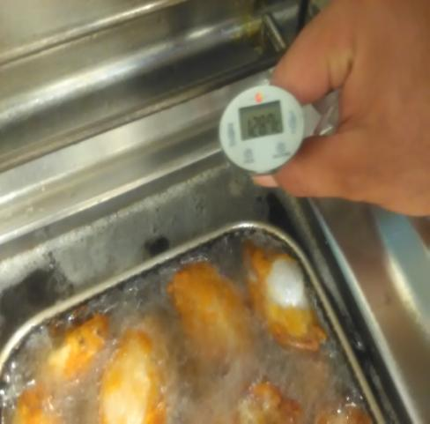
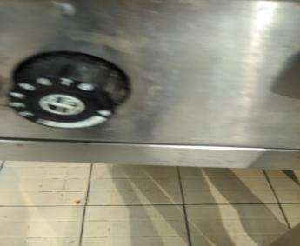
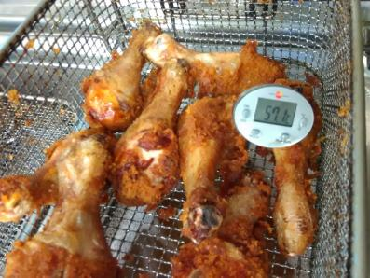
La T° de l’huile lors de la friture est < 130°C, la T° fin de cuisson est < 60°C

Slide 20
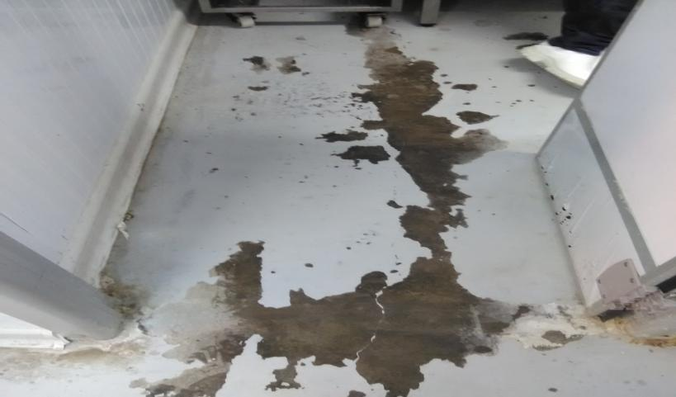
Traiteur: le revêtement du sol est écaillé

Slide 21
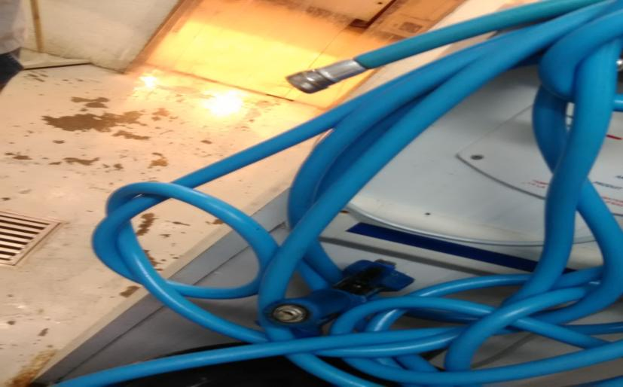
Traiteur: La station de nettoyage est non fonctionnelle.

Slide 22
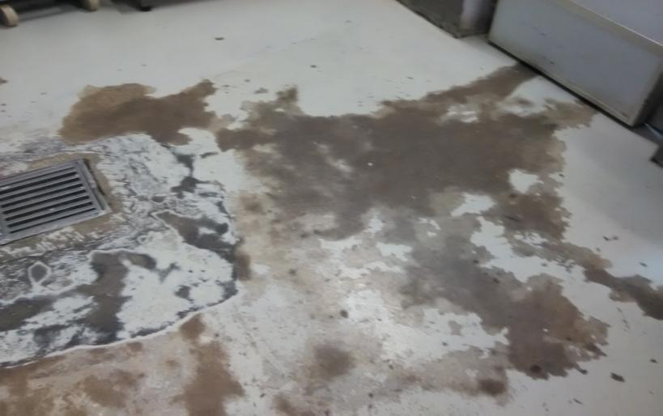
Pâtisserie: Le revêtement du sol est écaillé

Slide 23
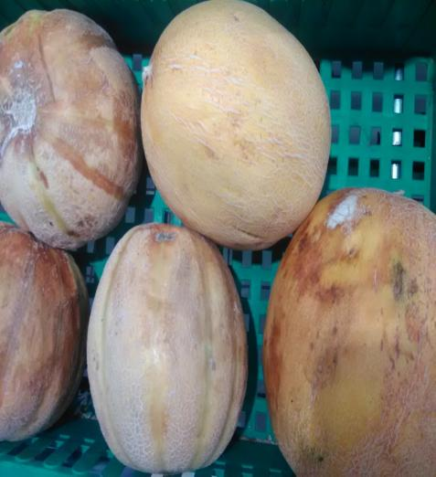
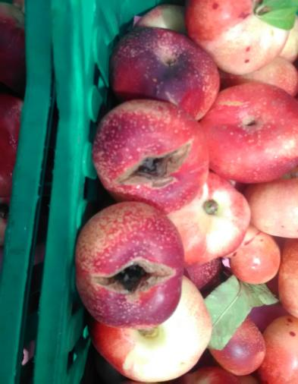
L'état de fraicheur des nectarines et des melons était insatisfaisant.

Slide 24
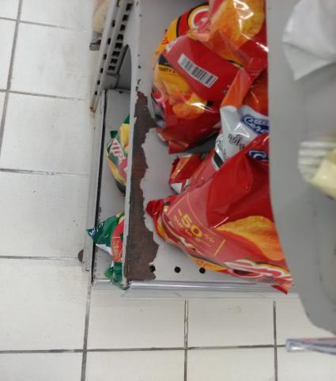
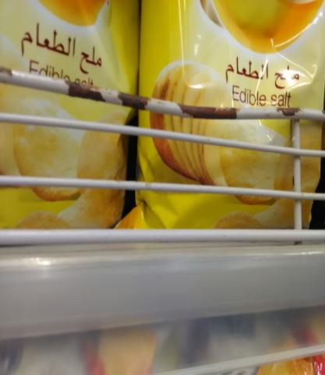
PGC: Présence de rouille sue les étagères

Slide 25
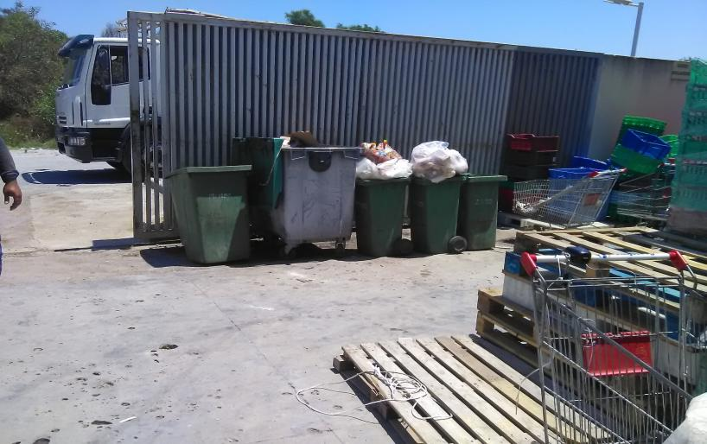
Cour de service: Entreposage des bennes à ordures à l’extérieur.

Slide 26
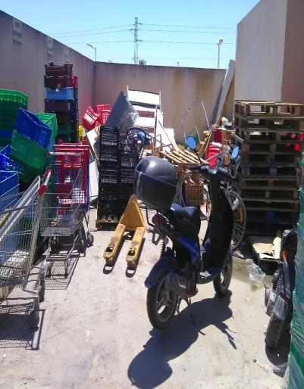
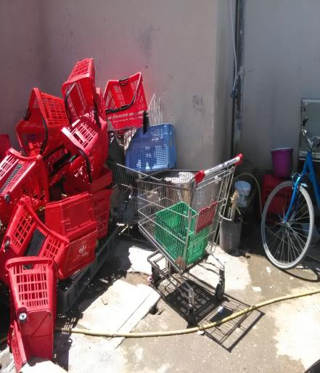
Cour service: Les palettes, les caisses et les paniers sont mal rangés.

Slide 27
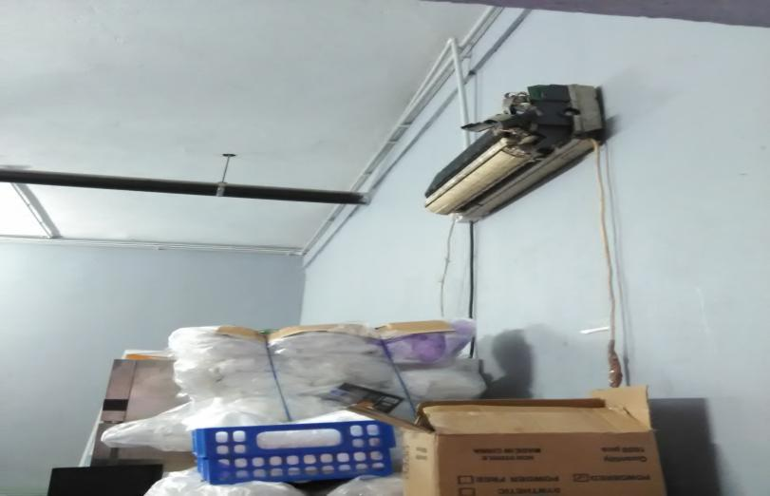
Local déchets: le climatiseur était en en panne.

Slide 28
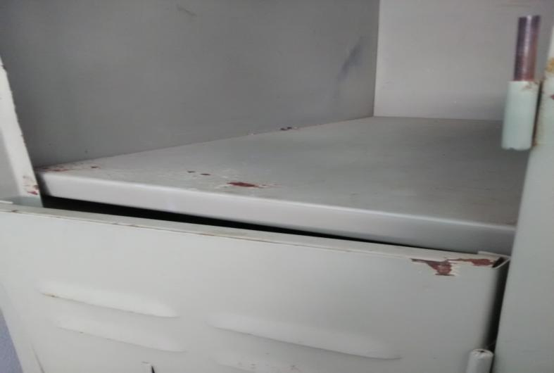
Vestiaires hommes: Présence de rouille sur les casiers.

Slide 29
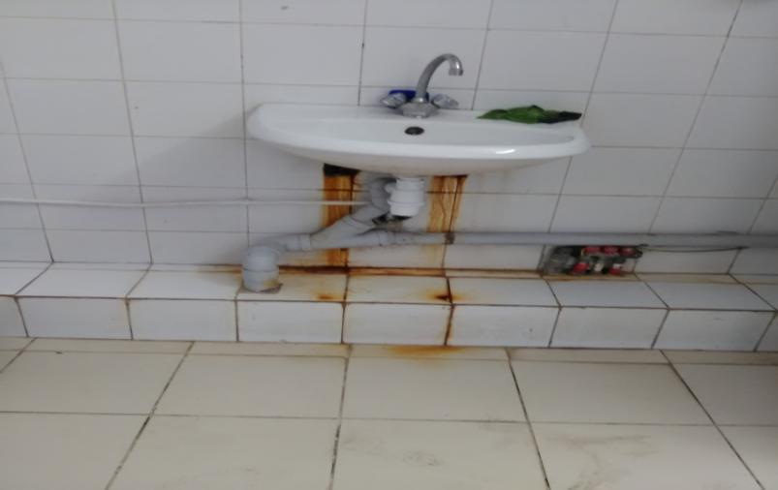
Sanitaires hommes: présence de rouille au dessous du lavabo.

Slide 30
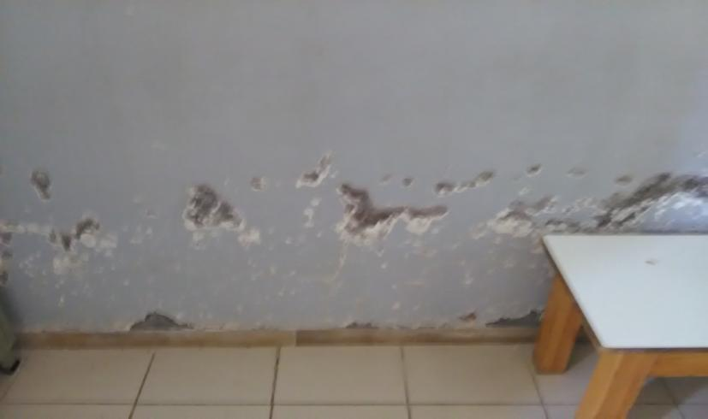
Vestiaires hommes: présence de crevasses aux murs

